Slide 1
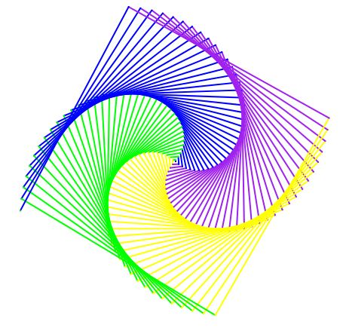
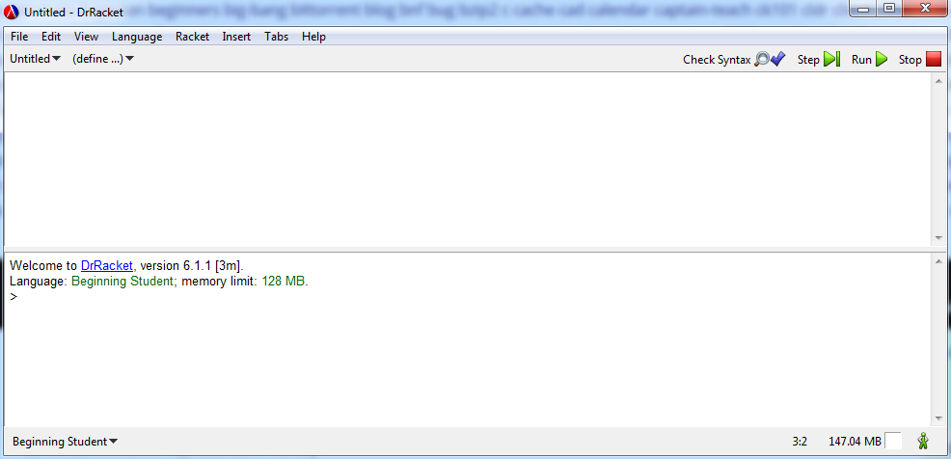


Muuttujat, totuusarvot ja vertailuoperaattorit
.

Slide 2

Muuttujaan voi sijoittaa luvun
Usein laskemista helpottaa se, että voi nimetä laskutoimituksissa tarvittavia lukuja. Ohjelmoinnissa tämä pystytään tekemään helposti muuttujien avulla. Tarkastellaan seuraavaa esimerkkiä.
Muuttujan nimi on lukumäärä.
Muuttujan luku-määrä arvo on 10.
.
(define lukumäärä 10)
define-komennolla kerrot ohjelmalle, että olet tekemässä muuttujan määrittelyä.
Interaktioikkuna

Slide 3

Muuttujaan voi sijoittaa tekstiäkin
Ohjelmoinnissa voit sijoittaa muuttujaan myös tekstiä.
(define nimi ”Heidi”)
Muuttujaan nimi sijoitetaan merkkijono ”Heidi”.
.
Interaktioikkuna
HUOM! Käytä aina eri nimiä uusille muuttujille, sillä et voi vaihtaa interaktioikkunassa jo aiemmin määrittelemäsi muuttujan arvoa. Voit kokeilla määritellä nimi-muuttujaa uudestaan seuraavasti: (define nimi ”Jenni”). Millaisen virheilmoituksen saat?

Slide 4
Tehtäväsarja 1: Laskemista muuttujien avulla
Interaktioikkuna
Tehtävä 1
Määrittele muuttuja pituus = 5.
Tehtävä 2
Laske tehtävässä 1 määrittelemäsi muuttujan avulla lausekkeen pituus + 3 arvo.
Tehtävä 3
Laske tehtävässä 1 määrittelemäsi muuttujan avulla lausekkeen 3 · pituus arvo.
Tehtävä 4
Määrittele muuttuja nimeltä oppilas, ja sijoita siihen oma nimesi. Tulosta nimesi muuttujan avulla interaktioikkunassa.

Slide 5
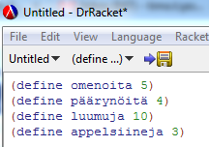
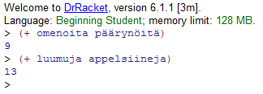
Muuttujat määrittelyikkunassa
Käytetään määrittelyikkunaa muuttujien määrittelyyn. Tee seuraavat muuttujien määrittelyt määrittelyikkunassa. Muista lopuksi ajaa ohjelmasi Run-näppäimellä jotta saat muuttujat käyttöösi interaktioikkunassa.
Lasketaan seuraavaksi interaktioikkunassa:
Kuinka paljon omenoita ja päärynöitä on yhteensä.
Kuinka paljon luumuja ja appelsiineja on yhteensä.
Määrittelyikkuna
.
Interaktioikkuna

Slide 6
Tehtäväsarja 2: Laskemista muuttujien avulla
Interaktioikkuna
Määrittelyikkuna
Tehtävä 1
Laske edellisen esimerkin mukaisesti paljonko omenoita, päärynöitä, luumuja ja appelsiineja on yhteensä.
Tehtävä 2
Lisää määrittelyikkunaan vielä muuttujat banaanien (5 kappaletta) ja sitruunoiden (7 kappaletta) lukumäärille. Laske paljonko sinulla on nyt hedelmiä yhteensä.
HUOM! Tallenna määrittelyikkunaan kirjoittamasi koodi, sitä tarvitaan myös tulevissa tehtävissä. Voit nimetä tiedostosi esimerkiksi: hedelmä-laskuja.rkt

Slide 7
Totuusarvot
Tarkastellaan väitelauseita, jotka voivat olla joko tosia tai epätosia. Jos väitelause on totta, on kyseisen väitelauseen totuusarvo tosi, jos väitelause ei ole totta, on kyseisen väitelauseen totuusarvo epätosi.
Esimerkkejä väitelauseista ja niiden totuusarvoista:
Luku 10 on yhtäsuuri kuin 5+5. TOSI
Luku 9 on suurempi kuin 6. TOSI
Luku 9 on pienempi kuin 6. EPÄTOSI
Luku 22 on suurempi kuin 17+4. TOSI
Luku 18 on pienempi kuin 15+4 TOSI
.

Slide 8
Vertailuoperaattorit
Merkintä | Racket | Merkitys
= | = | yhtäsuuri kuin
> | > | suurempi kuin
< | < | pienempi kuin
.
Racketissa lukuja tai matemaattisten lausekkeiden arvoja voi vertailla matematiikasta tutuilla merkinnöillä. Racket palauttaa vertailun tuloksena joko toden (true) tai epätoden (false).

Slide 9
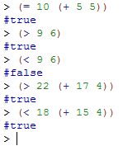
Vertailuoperaattorien käyttö
Kokeile vertailuoperaattorien =, > ja < käyttöä Interaktioikkunassa.
.
Interaktioikkuna

Slide 10
Tehtäväsarja 1. Vertailuoperaattorit
Interaktioikkuna
Tehtävä 1
Minkä totuusarvon Racket-komento palauttaa?
a) (= 5 6) b) (< 10 8) c) (> 9 7)
d) (> 3 3) e) (< 12 13)
Tehtävä 2
Minkä totuusarvon Racket-komento palauttaa?
(= (+ 6 4) (- 13 3))
(> (+ 12 3) (+ 8 6))

Slide 11
Tehtäväsarja 2. Vertailuoperaattorit ja muuttujat
Tehtävä 1
Lataa ja aja Run-komennolla aiemmin tallentamasi tiedosto, jossa olit määritellyt define-käskyllä eri hedelmien lukumääriä. Tutki seuraavien lausekkeiden totuusarvoja.
(> luumuja omenoita)
(< omenoita päärynöitä)
c) (> luumuja (+ omenoita päärynöitä))
Keksi oma hedelmien lukumääriin liittyvä yksinkertainen väitelause ja pyydä pariasi tutkimaan vastaavan lausekkeen totuusarvo. Esimerkiksi: ”Onko omenoita, päärynöitä, luumuja ja appelsiineja yhteensä enemmän kuin 20 kappaletta?”
Määrittelyikkuna
Interaktioikkuna
Tehtävä 2

Slide 12
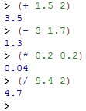
Desimaaliluvut
Desimaaliluvuilla laskeminen tapahtuu Racketissa samalla tavalla kuin kokonaisluvuillakin laskeminen. Racketissa kokonaisosan ja desimaaliosan erottimena käytetään kuitenkin pistettä pilkun sijaan.
1,5 + 2 = ?
3 − 1,7 = ?
0,2 · 0,2 = ?
9,4 : 2 = ?
.

Slide 13
Tehtäväsarja 1: Laskuja desimaaliluvuilla
Laske interaktioikkunassa.
3 − 2,7
4 + 2,3
6,4 + 3,6
Tehtävä 1
a) b) c)
12 · 0,2
a) b) c)
Tehtävä 2
10 · 0.09
100 · 1,87
1,333 : 100
a) b) c) c)
Tehtävä 3
1,87 : 10
0,8 : 0,5

Slide 14

Tehtäväsarja 2. Ostosten hinnat
Tehtävä 1
Kirjoita määrittelyikkunaan luettelo kaupasta ostettavista tuotteista ja niiden hinnoista viereisen kuvan mukaisesti. Saatuasi listan valmiiksi, muista painaa Run-näppäintä.
Määrittelyikkuna
Tehtävä 2
Laske interaktioikkunassa.
Paljonko maksaa maito ja leipä?
Paljonko maksaa margariini ja mehu?
Paljonko maksaa maito, leipä ja mehu?
Paljonko maksaa neljä leipää?
Interaktioikkuna

